Slide 1
Anders unterwegs: Mobilitätsverhalten von Frauen im Fokus
Frauen gehen schon ihren Weg? Teil 2
Stuttgart, 13.10.2025
Prof. Dr. Claudia Hille

Slide 2
Einleitung: Mobilität und Gender
Menschen sind unterwegs, um Bedürfnisse zu befriedigen → Verkehr ist Ergebnis von Aktivitäten wie Einkauf, Arbeit, Freizeit etc.
Mobilität ist Voraussetzung für gesellschaftliche Teilhabe
Mobilitätsverhalten ist Ausdruck gesellschaftlicher Strukturen und damit auch von Geschlechterverhältnissen
Mobilitätsverhalten von Frauen ist Resultat sozialer Rollen und geschlechtsspezifischer Arbeitsteilung
Frauen haben dabei spezifische Mobilitätsbedingungen und -anforderungen. Gleichzeitig sind sie auch stellvertretend für andere Personengruppen mit entsprechenden Mobilitätsanforderungen.
Notes:
Aber wie sieht das Mobilitätsverhalten von Frauen aus.

Slide 3
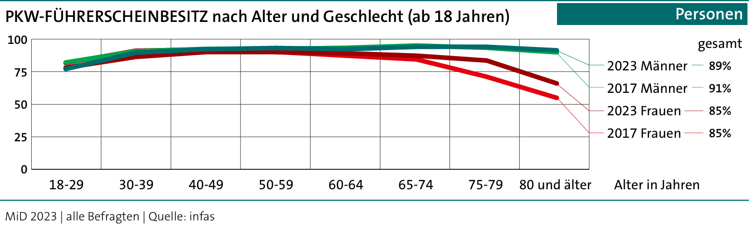

Datenlage: Mobilitätsverhalten von Frauen
Quelle: MiD 2023
Notes:
Quelle: https://www.destatis.de/DE/Presse/Pressemitteilungen/2025/01/PD25_036_63.html

Slide 4
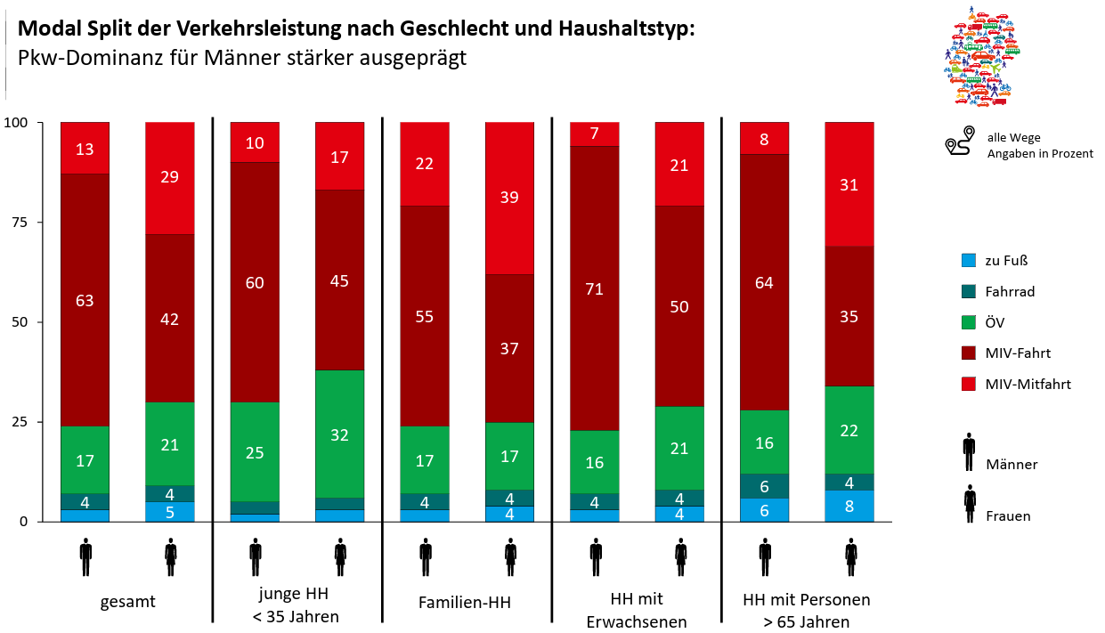
Datenlage: Mobilitätsverhalten von Frauen
Quelle: MiD 2023
Notes:
Quelle: https://www.destatis.de/DE/Presse/Pressemitteilungen/2025/01/PD25_036_63.html

Slide 5
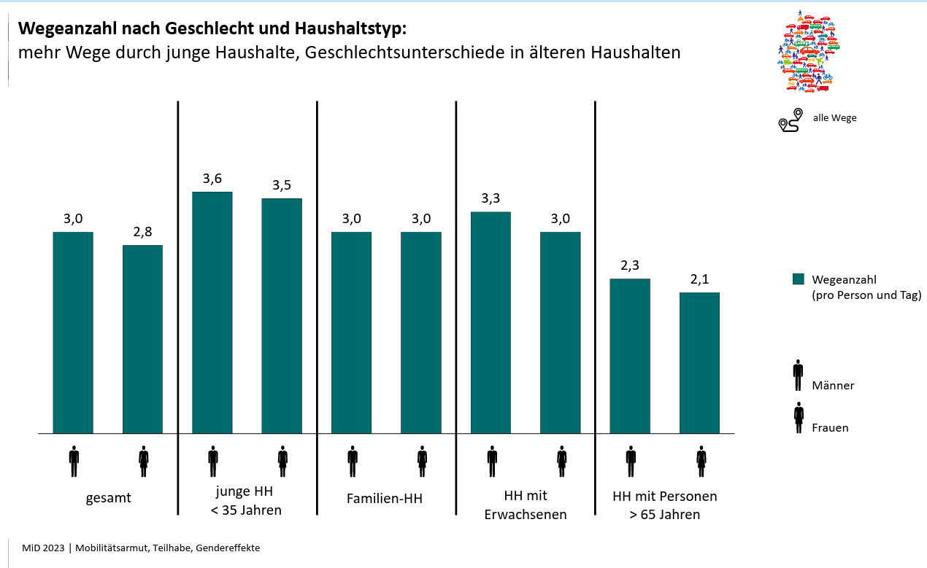
Datenlage: Mobilitätsverhalten von Frauen
Quelle: MiD 2023

Slide 6
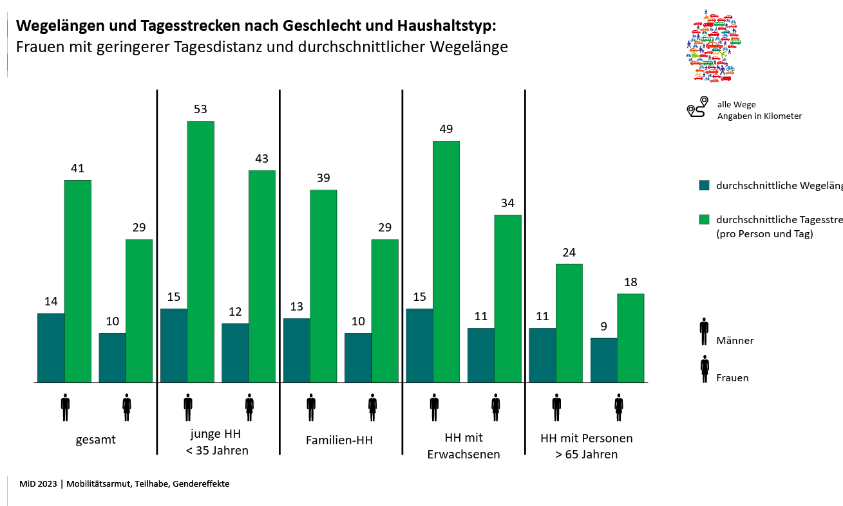
Datenlage: Mobilitätsverhalten von Frauen
Quelle: MiD 2023
Notes:
Quelle: https://www.destatis.de/DE/Presse/Pressemitteilungen/2025/01/PD25_036_63.html

Slide 7
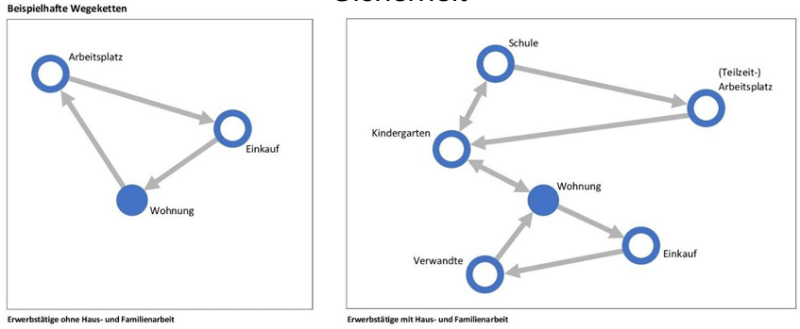
Ursachen für Unterschiede im Mobilitätsverhalten
Komplexe Wegeketten von Frauen
Quelle: Krause 2021

Slide 8
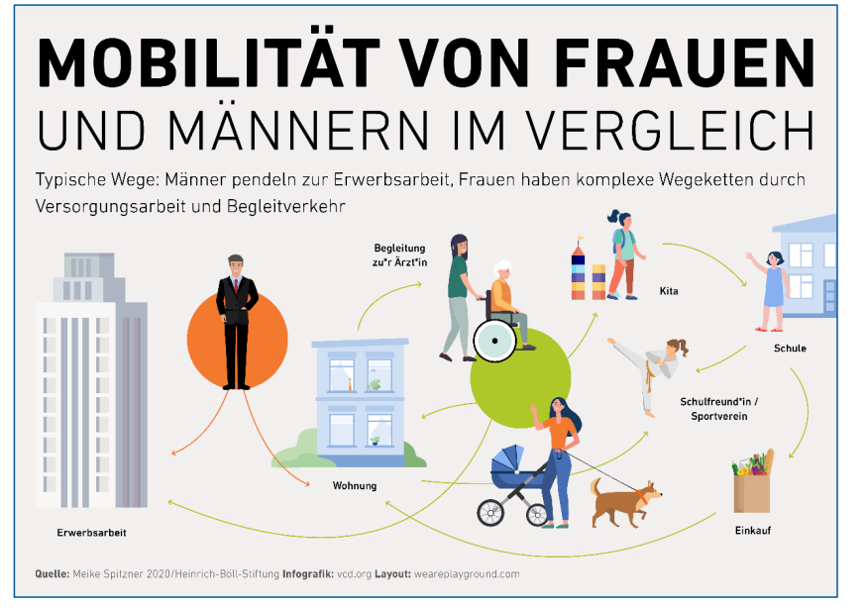
Ursachen für Unterschiede im Mobilitätsverhalten
Komplexe Wegeketten von Frauen entstehen nicht durch das biologische Geschlecht, sondern durch die soziale Rolle und den damit zugeschriebenen Erwartungen bzw. geschlechts-spezifischer Arbeitsteilung
Quelle: Heinrich-Böll-Stiftung 2020

Slide 9
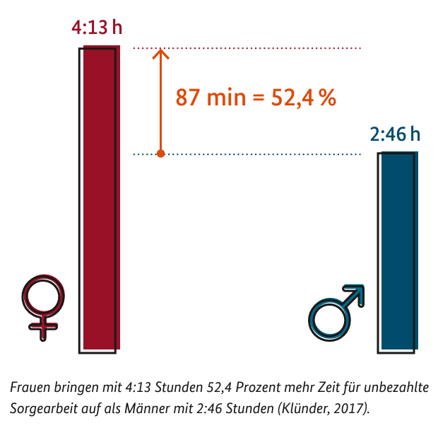
Empirische Beispiele
Mobilitätsbezogene Zeitarmut:
Geschlechterforschung und Forschung zur Zeitverwendung legen nahe, dass Zeitarmut besonders Menschen betrifft, die für Sorgearbeiten zuständig sind
Gender Care Gap („Sorgearbeitslücke“)
Männer übernehmen nicht nur weniger unbezahlte Sorgearbeit als Frauen, sie erledigen in der Regel auch eher gelegentlich anfallende, auf das Wochenende verschiebbare Aufgaben, die leichter mit ihren Arbeitszeiten zu vereinbaren sind
Quelle: BMFSFJ 2023

Slide 10
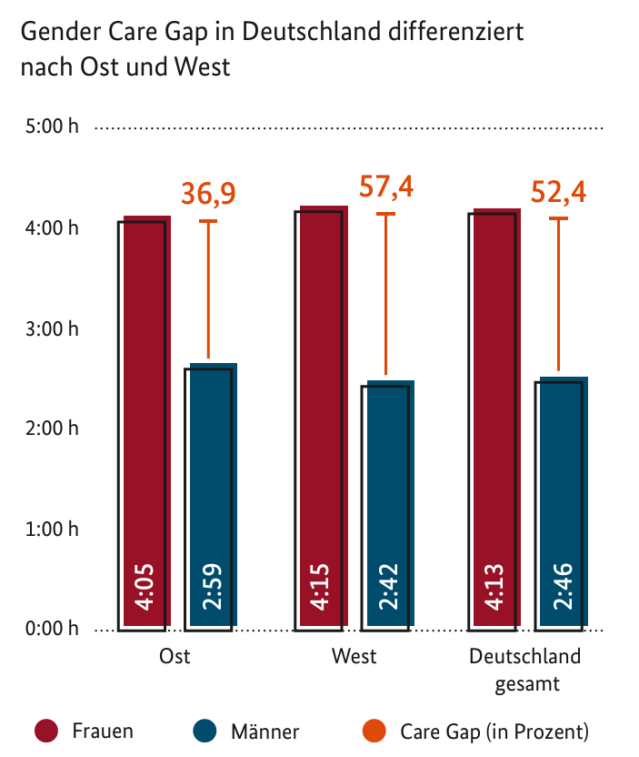
Mobilitätsbezogene Zeitarmut – Ursachen
Unterschiede in Ost und West:
Quelle: BMFSFJ 2023

Slide 11
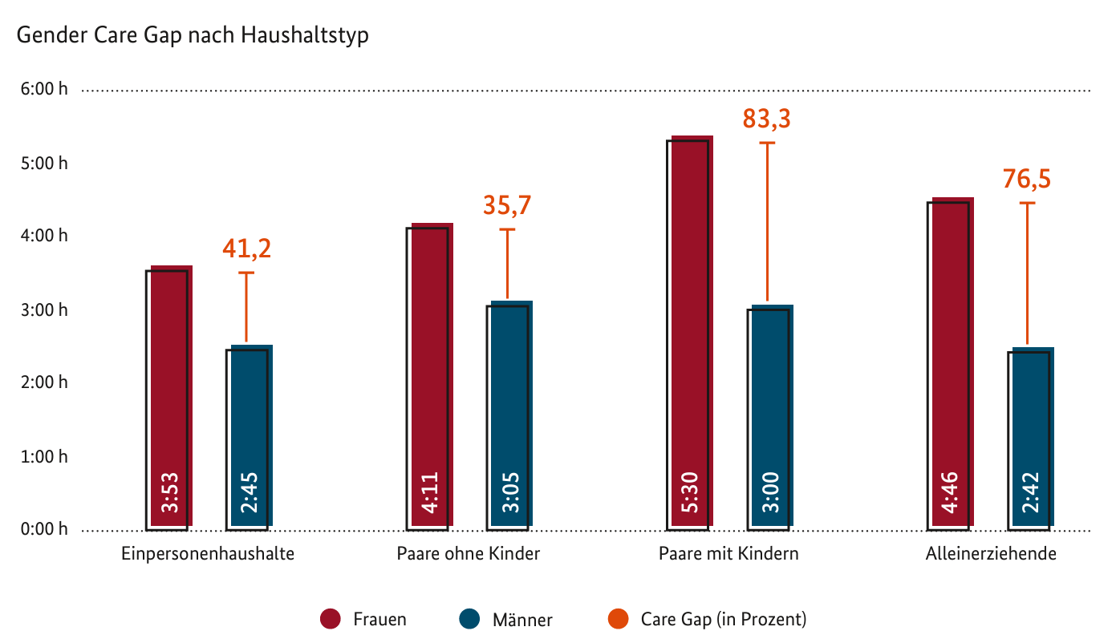
Mobilitätsbezogene Zeitarmut – Ursachen
Quelle: BMFSFJ 2023
Notes:
Quelle: https://www.destatis.de/DE/Presse/Pressemitteilungen/2025/01/PD25_036_63.html

Slide 12
Mobilitätsbezogene Zeitarmut – Ursachen
Verantwortlichkeit für Pflege wird festgeschrieben durch:
zeitliche Verfügbarkeit aufgrund keiner oder kürzerer Erwerbsarbeit,
soziale Normen („ambulant vor stationär“),
Stereotypen („Frauen können es besser“) und
Geschlechterrollenzuschreibungen („Frauen sind zuständig“),
Pfadabhängigkeiten, denn häufig folgt die Pflege der Eltern oder Schwiegereltern auf die Betreuung der Kinder. Damit verlängert sich die Zeit mit Betreuungsaufgaben stark und reduzierter oder unterbrochener Erwerbsarbeit.
Quelle: BMFSFJ 2023
Notes:
Quelle: https://www.destatis.de/DE/Presse/Pressemitteilungen/2025/01/PD25_036_63.html

Slide 13
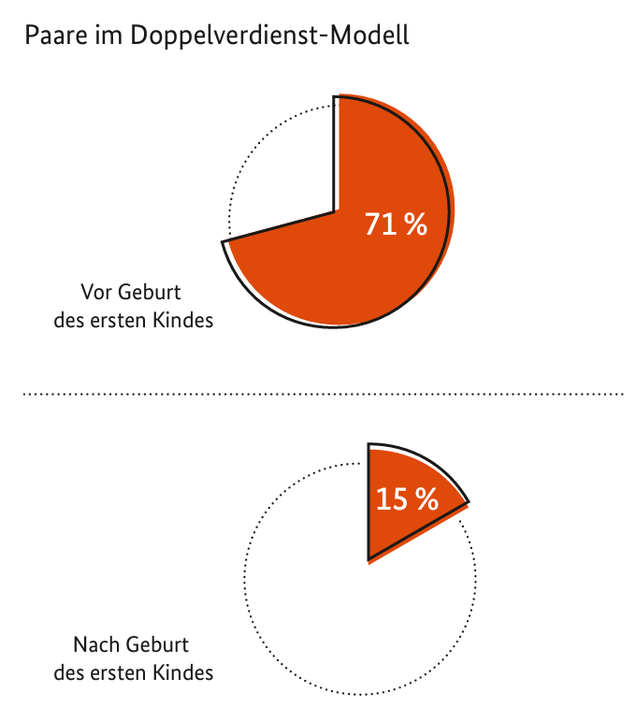
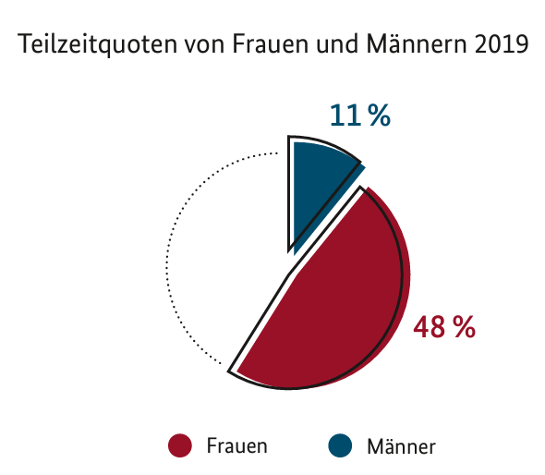
Mobilitätsbezogene Zeitarmut – Ursachen
Quelle: BMFSFJ 2023
Notes:
Quelle: https://www.destatis.de/DE/Presse/Pressemitteilungen/2025/01/PD25_036_63.html

Slide 14
Empirisches Beispiel: Verkehrssicherheit
Für eine Frau ist das Risiko bei einem Autounfall schwer verletzt zu werden 47 % höher als das eines Mannes, das einer mittelschweren Verletzung zu 71 % höher.
Frauen zählen häufiger zu den „schwachen Verkehrsteilnehmer*innen“, da sie häufiger zu Fuß und mit dem ÖPNV unterwegs sind.
Aber: 75 % der im deutschen Straßenverkehr Getöteten sind Männer. Das Risiko bei einer Beteiligung an Verkehrsunfällen getötet zu werden ist für Männer doppelt so hoch wie für Frauen.
Hauptverursacher von Unfällen sind Männer – gelerntes Verhalten, Normen und die soziale Rolle (z.B. höhere Risikobereitschaft) sind eine Ursache.
Unsicherheitsgefühl von Frauen im öffentlichen Raum deutlich größer.
Quelle: https://www.womeninmobility.org/femalemobility (12.10.2025)
Notes:
Quelle: https://www.destatis.de/DE/Presse/Pressemitteilungen/2025/01/PD25_036_63.html

Slide 15
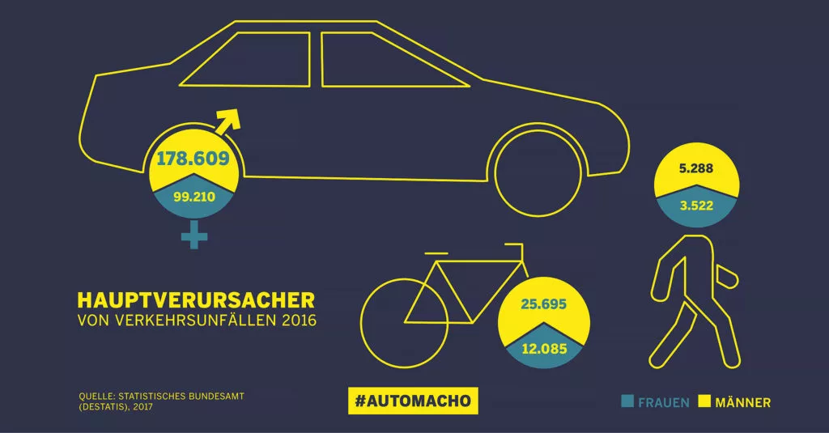
Empirisches Beispiel: Verkehrssicherheit
Quelle: https://changing-cities.org/kampagnen/automacho/ (12.10.2025)
Notes:
Quelle: https://www.destatis.de/DE/Presse/Pressemitteilungen/2025/01/PD25_036_63.html

Slide 16
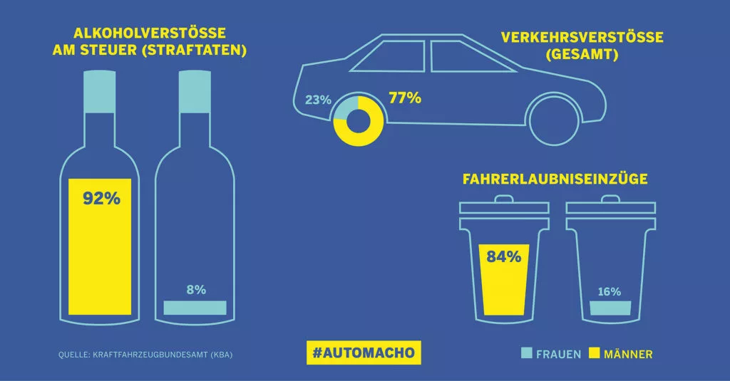
Empirisches Beispiel: Verkehrssicherheit
Quelle: https://changing-cities.org/kampagnen/automacho/ (12.10.2025)
Notes:
Quelle: https://www.destatis.de/DE/Presse/Pressemitteilungen/2025/01/PD25_036_63.html

Slide 17
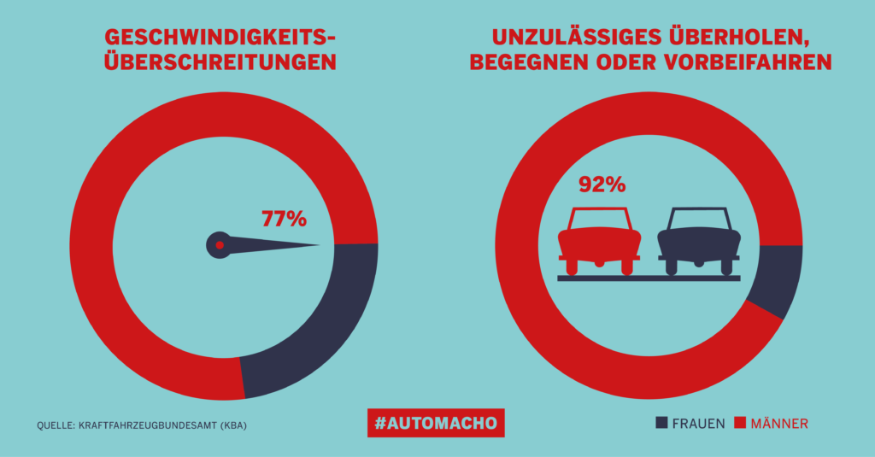
Empirisches Beispiel: Verkehrssicherheit
Quelle: https://changing-cities.org/kampagnen/automacho/ (12.10.2025)
Notes:
Quelle: https://www.destatis.de/DE/Presse/Pressemitteilungen/2025/01/PD25_036_63.html

Slide 18
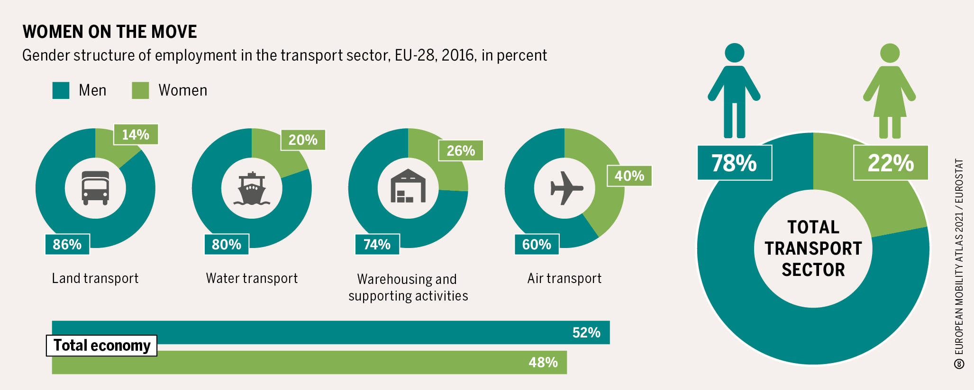
Beispiel: Arbeiten im Verkehrssektor
Nur 22 % der Frauen arbeiten im Verkehrssektor
U.a. Männliche Perspektive in Planungspraxis
Quelle: https://eu.boell.org/en/women-on-the-move-sustainable-mobility-and-gender (12.10.2025)
Notes:
Quelle: https://www.destatis.de/DE/Presse/Pressemitteilungen/2025/01/PD25_036_63.html

Slide 19
Zusammenfassung
Mobilität nicht geprägt vom biologischen Geschlecht, sondern vielmehr von sozialer Rollenzuschreibung
Daten zu weiblicher Mobilität zeigen:
Komplexere Wegeketten
Mehr kürzere Strecken in Wohnortnähe
Mehr ÖPNV, weniger Pkw-Mobilität / insgesamt mehr Multimodalität
Weniger Nutzung von neuen Mobilitätsangeboten
Frauen sind unter Zeitdruck mobil
Geringeres Sicherheitsgefühl im öffentlichen Raum
Höheres Verletzungsrisiko
Quelle: https://www.womeninmobility.org/femalemobility (12.10.2025)
Notes:
Quelle: https://www.destatis.de/DE/Presse/Pressemitteilungen/2025/01/PD25_036_63.html

Slide 20
Handlungsempfehlungen
Unterschiedliche Mobilitätsbedürfnisse anerkennen und berücksichtigen
Datenlücken schließen („Gender Data Gap“ im Mobilitätsbereich):
z.B. in Bezug auf non-binäre Personen
Komplexe Wegeketten werden nur unzureichend abgebildet
Zusätzlich fehlt es an Intersektionalität (= Zusammenwirken verschiedener Diskriminierungs-/Ungleichheitsmechanismen), z.B. race, soziale Herkunft, etc.
Notes:
Nahmobilität fördern / Verkehrswende für Frauen gemacht!

Slide 21
Handlungsempfehlungen
Komplexe Wegeketten in der Stadt- und Verkehrsplanung mitdenken
Beteiligungsprozesse gendersensibel und offen gestalten
Gestaltung des öffentlichen Raumes anpassen (Leitbild „Stadt der kurzen Wege“):
Barrierefreiheit herstellen
Straßenräume mit Aufenthaltsbereichen gestalten
Soziale Sicherheit gewährleisten
Quartierräumliche Qualitäten nutzen bzw. verbessern
Räume hoher Qualität schaffen: Plätze, Fußgängerbereiche- Grün-, Erholungs- und Spielflächen
Entschleunigung unter Berücksichtigung der Verkehrsfunktion
Notes:
Nahmobilität fördern / Verkehrswende für Frauen gemacht!

Slide 22
Fragen?
Kontakt:
Prof. Dr. Claudia Hille
Professur für Radverkehr
Hochschule Karlsruhe
Tel.: 0721 / 925 2554
E-Mail: claudia.hille@h-ka.de
Prof. Dr. Claudia Hille

